Slide 1

Proyecto TFG Trouvez-lé
CSS
Mathew Loor, Keven do Espirito y Alejandra Villalva

Slide 2
Indice
Introducción..................................................................................................................3
Justificacion de la idea...............................................................................................5
Creación de proyecto................................................................................................4
Objetivos y Tecnologías Utilizadas…………………………………...8
Desarrollo e Implementación…………………………………………9
Resultados y Pruebas………………………………………………..10
Conclusiones y Mejoras Futuras……………………………………………..11

Slide 3
01
Introducción

Slide 4
Introducción
El presente proyecto surge como parte del trabajo final del ciclo formativo de Desarrollo de Aplicaciones Web.
Su principal objetivo es aplicar y consolidar los conocimientos adquiridos a lo largo del curso mediante el desarrollo de una aplicación web funcional.
A lo largo de este trabajo se han abordado diferentes fases del desarrollo de software, desde la planificación inicial hasta la implementación y pruebas, utilizando tecnologías actuales.

Slide 5
02
Justificación del proyecto

Slide 6


Insipiracion del proyecto
La idea de nuestro proyecto nace de la necesidad que detectamos al intentar buscar productos al mejor precio en diferentes tiendas virtuales.
Muchas veces, comparar precios entre múltiples plataformas puede ser una tarea tediosa y consumir mucho tiempo.
Por eso, decidimos crear "Trouvez-lé“ , una página web que permite a los usuarios buscar y comparar el precio de un producto entre distintas tiendas online, facilitando así encontrar la opción más económica de manera rápida y sencilla.
De este modo, nuestro proyecto responde a una necesidad real y actual de los consumidores, ofreciendo una herramienta útil y eficiente para ahorrar tiempo y dinero en sus compras por internet.

Slide 7
03
Cracion del proyecto
CSS

Slide 8








Objetivos y Tecnologías Utilizadas
Para el desarrollo utilizamos diversas herramientas y tecnologías que nos permitieron trabajar de manera eficiente y colaborativa. Entre ellas destacan
Mysql | Gestión de la base de datos
Postman | Para probar y documentar las API
GitHub | control de versiones y la colaboración en equipo
Discord | canal principal de comunicación
Visual Studio Code | empleando lenguajes y tecnologías como JavaScript, HTML, CSS
Spring Boot | lógica de backend
StarUML , Live Server | diseñar y visualizar diagramas y la pagina web que facilitaron la comprensión y diseño de la arquitectura del sistema

Slide 9
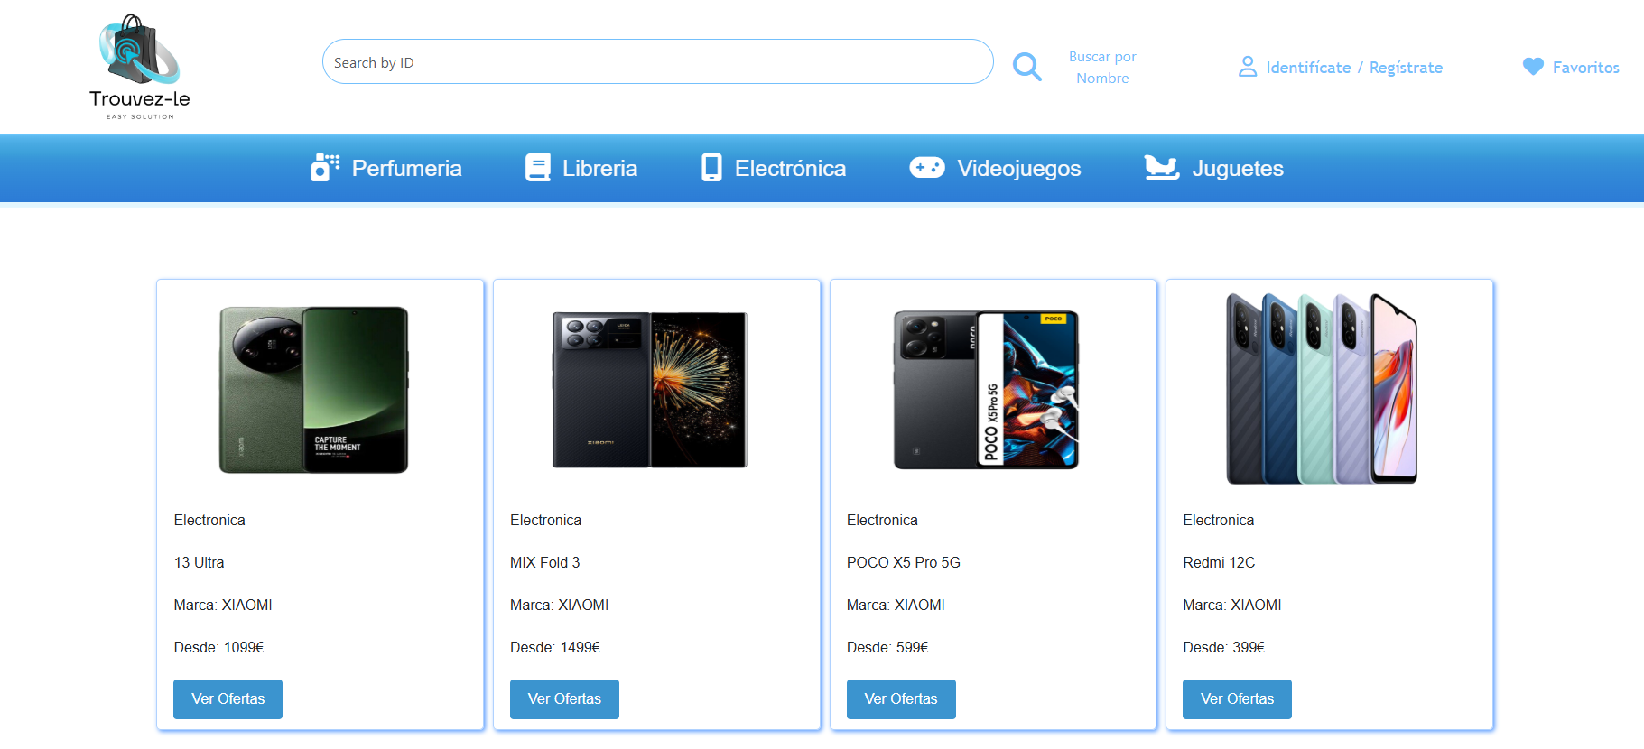
Desarrollo e Implementación
Primera versión de la pagina web
El desarrollo del proyecto comenzó con una asignación clara de tareas entre los miembros del equipo:
-Mathew se encargó del backend utilizando Java y Spring Boot,
-Keven desarrolló la parte del frontend con HTML, CSS y JavaScript,
-Alejandra diseñó y gestionó la base de datos en MySQL.
Esta división inicial permitió avanzar de manera organizada y eficiente, asegurando que cada área crítica del proyecto tuviera un responsable. Una vez finalizadas las funcionalidades principales, nos enfocamos en mejorar el diseño de la web y añadir características adicionales para ofrecer una experiencia más completa y atractiva al usuario.

Slide 10
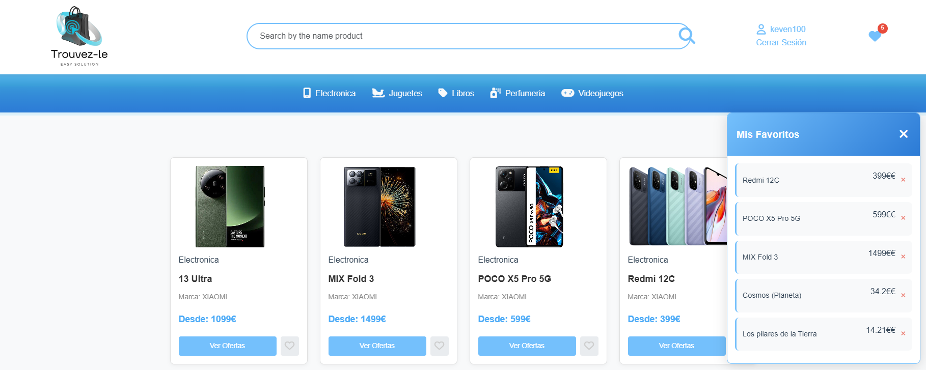
Resultados y Pruebas
Tras finalizar la implementación de las funcionalidades principales, realizamos diversas pruebas para asegurarnos de que la aplicación funcionara correctamente.
Probamos la búsqueda y comparación de precios en diferentes tiendas online, verificando que los resultados fueran precisos y se mostraran de manera clara al usuario.
Además, utilizamos Postman para testear las APIs y comprobar que la comunicación entre el frontend y el backend fuera estable y eficiente.
También revisamos la interfaz para garantizar un diseño intuitivo y compatible con distintos dispositivos.
Como resultado, logramos una web funcional que permite comparar precios de productos de manera sencilla, rápida y fiable, cumpliendo con los objetivos planteados al inicio del proyecto.

Slide 11
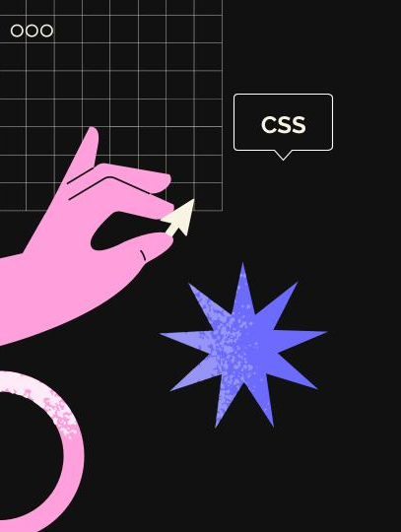
Conclusiones y Mejoras Futuras
A lo largo de este proyecto hemos logrado desarrollar una aplicación web funcional que permite comparar precios de productos en diferentes tiendas online, cumpliendo los objetivos principales planteados al inicio. El trabajo en equipo y el uso de diversas herramientas nos han permitido adquirir nuevos conocimientos y mejorar nuestras habilidades técnicas y de colaboración.
Como posibles mejoras futuras, nos gustaría optimizar la velocidad de búsqueda y añadir nuevas funcionalidades como filtros avanzados o recomendaciones personalizadas. Además, consideramos interesante explorar la posibilidad de desarrollar una versión móvil de la aplicación para facilitar aún más el acceso a los usuarios.

Slide 12
Thanks!

